Slide 1



Speak To Web design
DE OLIVIERA Cyril
LAMOUROUX Pierre
JANICOT Maxime
VALLEE Clément
M2 MIAGE – Apprentissage
Encadré par : COURTAUD Didier

Slide 2


But du Projet
Construire une page web à l’aide de la voix
Dans cette page, disposer d’une zone ou nos demandes orales vont se réaliser :
A savoir :
Générer des éléments en stipulant leur contenu en texte et couleur
Garder uniquement les informations orales nécessaires écrites dans ce bouton
Pouvoir ajouter, déplacer, modifier ou supprimer un élément oralement
Pouvoir créer une multitude d’éléments dans une zone
Cyril De Oliviera, Pierre Lamouroux, Maxime Janicot, Clément Vallée – M2 MIAGE

Slide 3
API Google
Google Speech-to-Text :
Convertir du son en texte en exploitant des modèles de réseaux de neurones performants dans une API à intégrer.
Cette dernière reconnait 120 langues et variantes. On peut activer la commande vocale, transcrire des contenus audio basé sur la technologie de machine Learning de Google pour traiter des flux en temps réel et des fichiers audio préenregistrés via des requêtes HTTP.
Cyril De Oliviera, Pierre Lamouroux, Maxime Janicot, Clément Vallée – M2 MIAGE

Slide 4
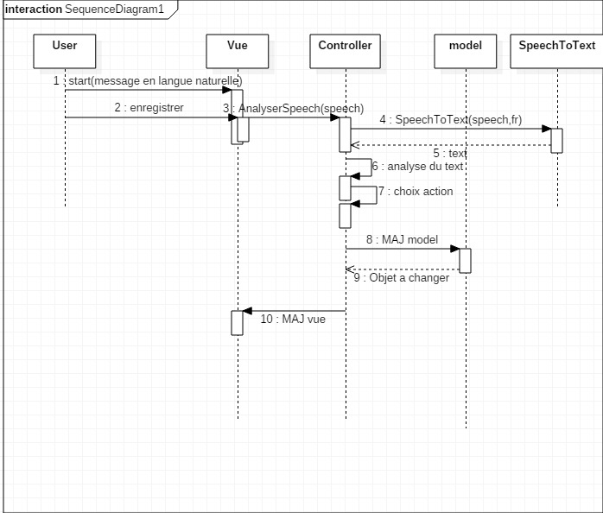
Architecture du Projet
Cyril De Oliviera, Pierre Lamouroux, Maxime Janicot, Clément Vallée – M2 MIAGE

Slide 5
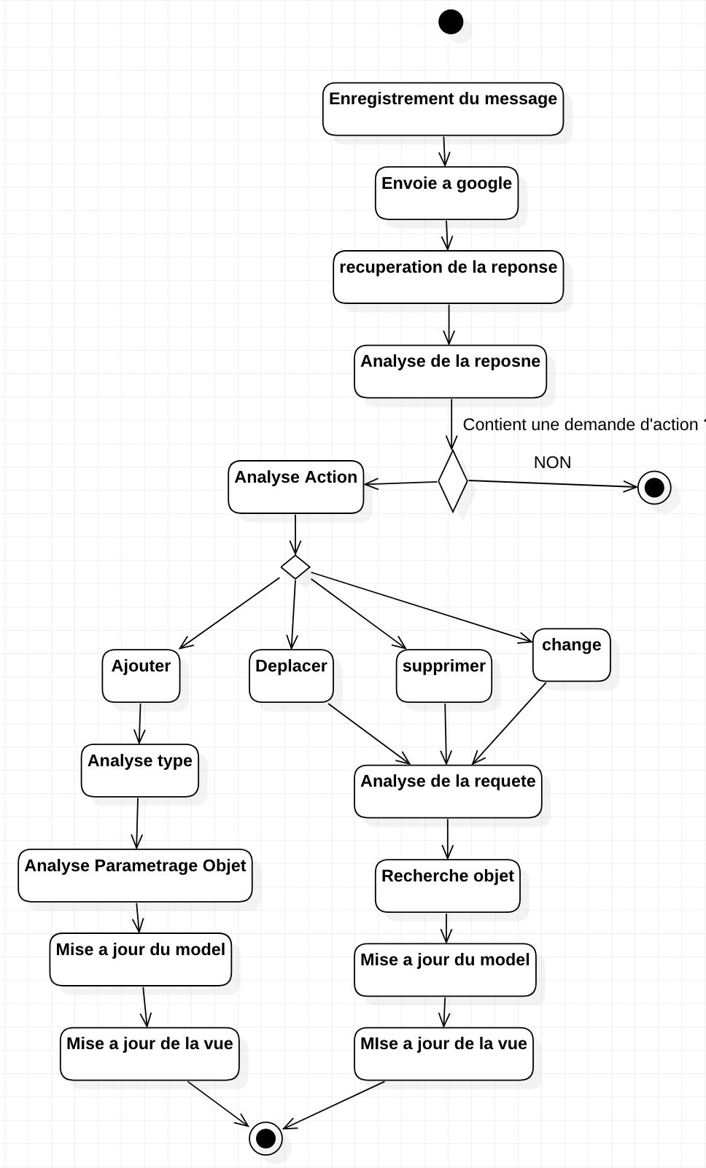
Diagramme d’activité
Cyril De Oliviera, Pierre Lamouroux, Maxime Janicot, Clément Vallée – M2 MIAGE

Slide 6
Résultats
Démonstration
Cyril De Oliviera, Pierre Lamouroux, Maxime Janicot, Clément Vallée – M2 MIAGE

Slide 7
Features à améliorer / ajouter
Ajouter de nouveaux éléments
Améliorer l’interface utilisateur
Améliorer l’algorithme d’interprétation des phrases
Créer des éléments complexes (barre de menus, authentification..)
Gérer la persistance
Affiner la gestion des styles CSS
Ajouter une fonction « mode » développeur / client
Cyril De Oliviera, Pierre Lamouroux, Maxime Janicot, Clément Vallée – M2 MIAGE

Slide 8
Merci
Sources :
https://cloud.google.com/speech-to-text/
https://openclassrooms.com/
Cyril De Oliviera, Pierre Lamouroux, Maxime Janicot, Clément Vallée – M2 MIAGE

